Slide 1

数学归纳法
如何征服无穷的数列
程序员的数学2020
第四章

Slide 2
高斯求和
数学归纳法—如何征服无穷数列
求出奇数的和—数学归纳法实例
黑白棋思考题—错误的数学归纳法
编程和数学归纳法

Slide 3
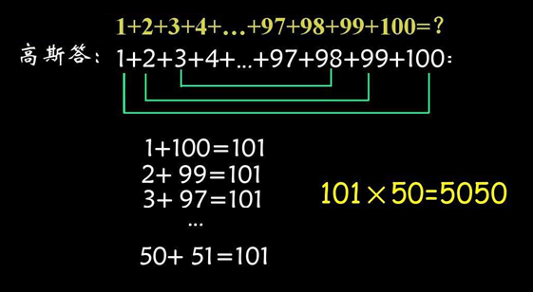
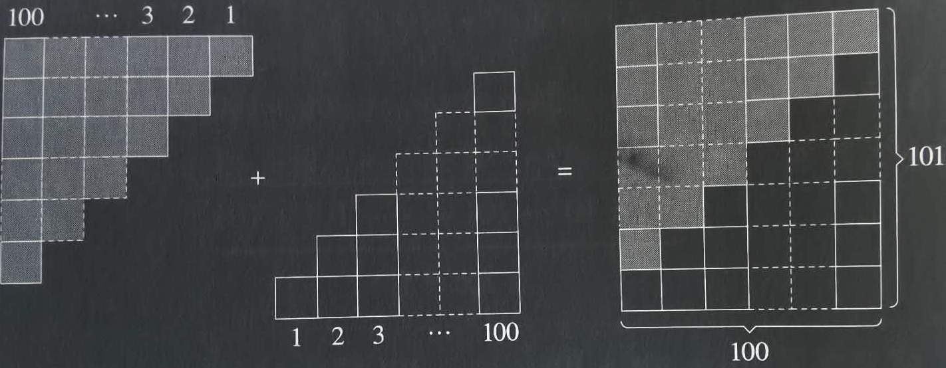
高斯求和
和=（首项+末项）×项数 / 2
在你面前有一个空存钱罐。
第 1 天，往存钱罐里投入 1 元。存钱罐中总金额为 1 元。
第 2 天，往存钱罐里投入 2 元。存钱罐中总金额为 1 + 2 = 3 元。
第 3 天，往存钱罐里投入 3 元。存钱罐中总金额为 1 + 2 + 3 = 6 元。
第 4 天，往存钱罐里投入 4 元。存钱罐中总金额为 1 + 2 + 3 + 4 = 10 元。
那么，每天都这样往存钱罐里投入硬币的话，第 100 天时的总金额为多少呢？
1+……+n = (1+n) n / 2

Slide 4
数学归纳法—如何征服无穷数列
断言是指在个人的语言中,轻易地在短时间内对某一件事情或者事物下的一种主观性非常强的言论。
断言是编程术语，表示为一些布尔表达式
0以上的整数n的断言
小高斯的断言：
断言G(n):0到n的整数之和为n×(n+1) / 2
断言A(n):n×2为偶数
断言B(n):n×3位奇数
这里我们就需要引入数学归纳法
断言C(n):n+1为0以上的整数
断言D(n):n-1为0以上的整数
断言E(n):n×2为0以上的整数
断言F(n):n÷1为0以上的整数

Slide 5

数学归纳法—什么是数学归纳法
数学归纳法（Mathematical Induction, MI）是一种数学证明方法，
通常被用于证明某个给定命题在整个（或者局部）自然数范围内成立。
断言：P(n)对于0以上的所有整数n都成立。
步骤1（基底）：证明P(0)成立
步骤2（归纳）：证明无论k为0以上的哪个整数，“若P(k)成立，则P(k+1)也成立”

Slide 6
数学归纳法—小高斯的断言
断言G(n):0到n的整数之和为n×(n+1)/2
1、基底的证明，证明G(0)成立：
2、归纳的证明，证明假设G(k)成立，那么G(k+1)也成立：
假设：G(k) = 0+1+… …+k=k×(k+1) / 2
那么一定会有： G(k+1) = 0+1+… …+k+ (k+1) = (k+1)×((k+1)+1) / 2
只需要证明 ：k × (k+1) / 2 + (k+1) = (k+1)×((k+1)+1) / 2

Slide 7
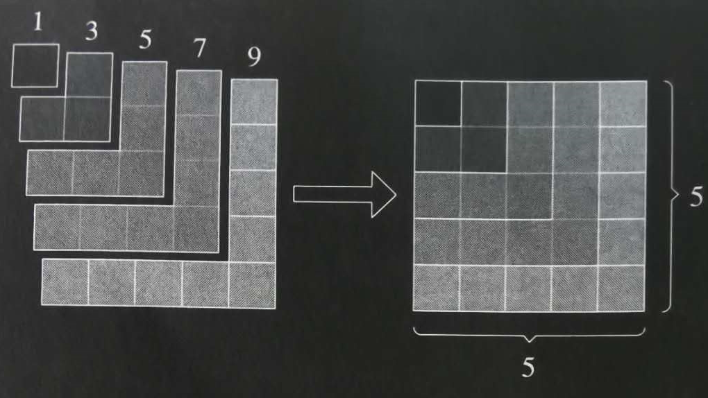
求出奇数的和—数学归纳法实例
断言Q(n)：1+3+5+7+… …+(2×n-1)=n²
1、基底的证明，证明Q(1)成立：
2、归纳的证明，证明假设Q(k)成立，那么G(k+1)也成立：
假设： Q(k) =1+3+5+… …+(2×k-1) = k²
那么一定会有： Q(k+1)=1+3+5+… …+(2×k-1) + (2×(k+1) -1)= (k+1)²
只需要证明 ： k² + (2×(k+1) -1)= (k+1)²

Slide 8

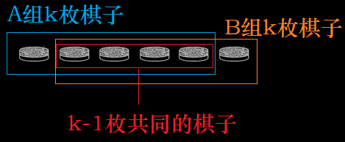

黑白棋思考题—错误的数学归纳法
我们往棋盘上随便仍几枚黑白棋子。有时会碰巧都是白色或都是黑色。但有时既有白棋，也有黑棋。
使用数学归纳法可以“证明”投掷的黑白棋的颜色一定相同。然而现实中这却是不可能的。 那么，请找出下述“证明”中的错误之处。 假设n为1以上的整数，用数学归纳法证明以下断言T(n)对于1以上的所有整数n都成立。
断言T(n)：投掷n枚黑白棋，所有棋子的颜色一定相同。
步骤1：基底的证明 断言T(1)即“投掷1枚黑白棋子时，所有棋子的颜色一定相同”。棋子只有1个，颜色当然只有1种，因此T(1)成立。
步骤2：归纳的证明 证明当k为1以上的任意整数时，“若T(k)成立，则T(k+1)也成立”。
Notes:
根据假设：A组同颜色，B组同颜色

Slide 9
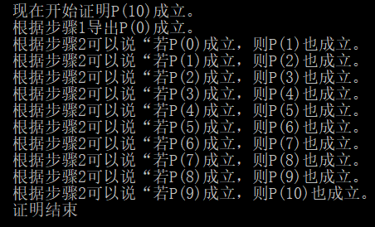
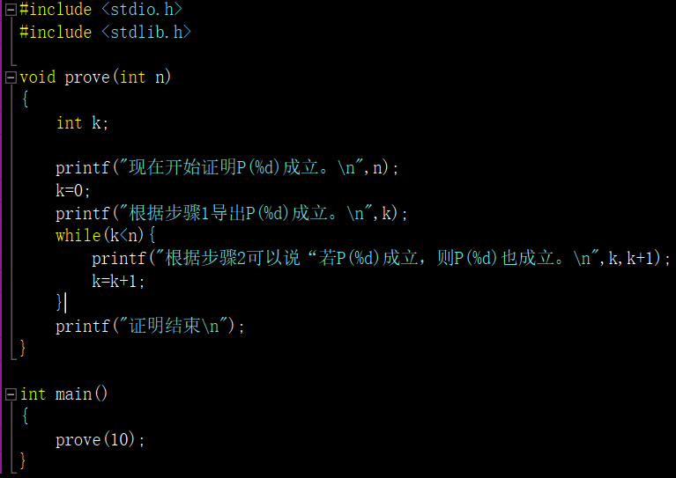
编程和数学归纳法

Slide 10
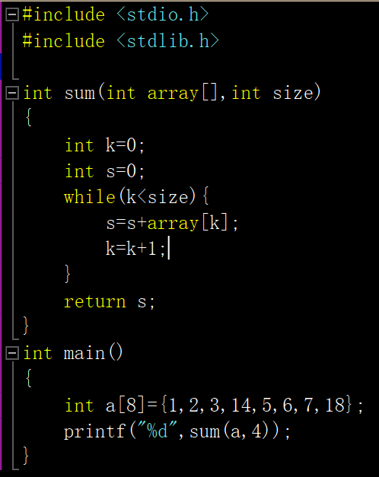
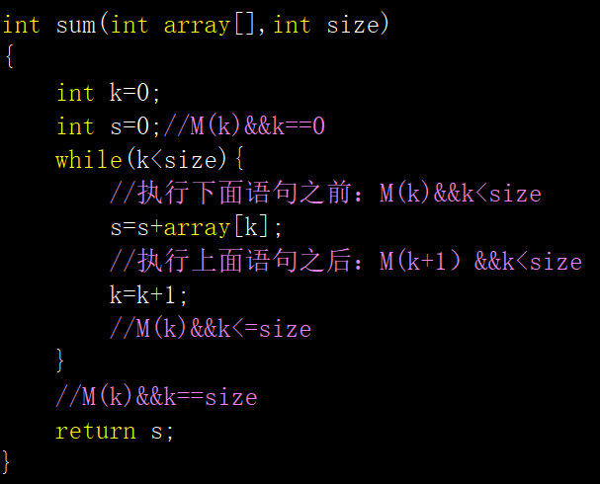
编程和数学归纳法
循环不变式：让每次循环都成立的逻辑表达式
相当于数学归纳法里的断言
求数组元素之和：
断言M(n):数组 array 的前n个元素之和，等于变量s的值

Slide 11
编程和数学归纳法
循环不变式：让每次循环都成立的逻辑表达式
相当于数学归纳法里的断言
求数组元素之和：
断言M(n):数组 array 的前n个元素之和，等于变量s的值
K=0
S为前面k元素之和
K
K+1
S为前面k元素之和
Array[k]
S + array[k] 即为前面k+1元素之和
S为所有元素之和
K=size

